Slide 1
FULL STACK NODE
Última clase
Cierre de cursada

Slide 2
Les damos la bienvenida
Vamos a comenzar a grabar la clase

Slide 3
Clase 35
Clase 36
Taller: Muestra de proyectos y Consultas
Muestra de proyectos
Consultas EFI (Examen Final Integrador)
Cierre de la cursada
Recomendaciones para el EFI.
Retrospectiva: fortalezas y oportunidades de mejora.
Próximos pasos. Después del curso, ¿qué puedo hacer? ¿Qué otras opciones ofrece Codo a Codo?
Cierre de cursada.

Slide 4
¡Te felicitamos por haber llegado al final del curso!

Slide 5
Recomendaciones EFI
Examen Final Integrador
Examen integrador disponible del 8 al 14 de julio.
Recuperatorio disponible del 15 al 19 de julio.
Es obligatorio y se aprueba con una calificación igual o mayor a 7.
Contás con 30 minutos para poder responder las 10 preguntas.
Antes de responder recordá:
Tenés dos intentos para poder aprobarlo.
Si lo aprobaste en el primer intento, no vas a poder realizar el segundo.
Estará disponible por una semana.
Si no estás seguro o querés volver a repasar los temas no ingreses a responderlo.
El ingresar al cuestionario, mirar las preguntas sin responderlas, vale como intento y más tarde no vas a poder volver a ingresar.

Slide 6

Diploma
¿Cuándo lo recibo? El diploma demora 9 meses (estimado).
¿Cómo lo recibo? En caso de realizarse una ceremonia de entrega de diplomas, nos contactaremos con vos vía mail para informarte día, hora y lugar. Si no podés asistir al evento o en caso de no realizarse, se te enviará por mail en formato digital.

Slide 7




Perfil profesional del egresado
Esto y más aprendimos juntos a lo largo de nuestra cursada.
Desarrollar un sitio web.
Maquetar una web con HTML y CSS, siguiendo las mejores prácticas.
Versionar tú código con GIT y GitHub.
Subir tu web a un servidor.
Crear páginas web interactivas.
Almacenar de forma local datos generados por el usuario.
Construir soluciones cuyo frontend se pueda comunicar con un backend a través de un servicio.
Aplicar los conocimientos de JavaScript Consumir una API REST.

Slide 8
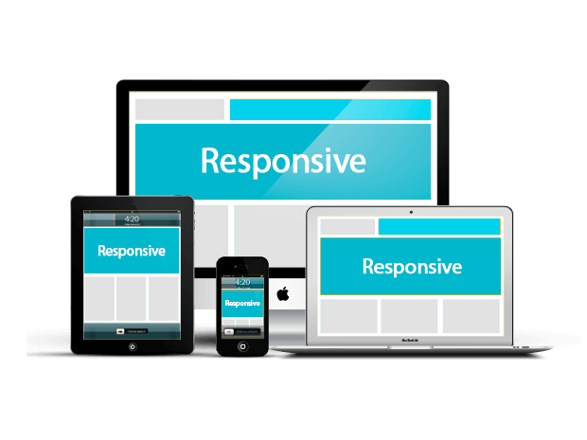
Perfil profesional del egresado
Con lo aprendido hasta ese momento pudiste construir tu proyecto web.
Desarrollaste un sitio web responsive, atendiendo también cuestiones de diseño y estética y que sean visualmente prolijos y atractivos. Todo esto llevado adelante aplicando las mejores prácticas en desarrollo web, utilizando HTML, CSS y Javascript.
Ahora vas a poder incluirlo en tu portfolio profesional.

Slide 9


Perfil profesional del egresado
Luego, aprendimos juntos los fundamentos del desarrollo Backend.
Crear bases de datos relacionales.
Desarrollar consultas SQL avanzadas.
Consultar bases de datos relacionales para extraer información.
Dominar los conceptos fundamentales de Node JS.
Trabajar con módulos, paquetes y librerías.
Crear un CRUD utilizando una arquitectura Api REST
Utilizar express.
Crear tu propio backend.

Slide 10

Perfil profesional del egresado
Con lo aprendido pudimos desarrollar nuestro proyecto final.
Desarrollamos una aplicación web con Node JS y Express con conexión a Base de datos. Desarrollamos un sistema para la gestión de datos tipo CRUD. Esta web cuenta con páginas y formularios que nos permitió integrar los conceptos correspondientes al desarrollo Front y Back-End así como también poner en práctica el uso de frameworks y librerías.

Slide 11
Próximos pasos
Te recomendamos:
Crear tu portfolio, recordá que lo importante es lucirse y mostrar de forma clara todo lo que hicimos durante el curso.
Unirte a las redes sociales de Desarrolladores, y compartir tu portfolio.
Actualizar tu LinkedIn, y generar tu red de contactos profesional.
No perder el contacto con tu docente y tus compañeros/as.
Definir cuál de las áreas de IT te interesa más y apuntar a conseguir trabajo específico de lo que más disfrutaste del curso si es lo que te interesa.
Continuar con tu formación, estudiando y actualizándote constantemente.
Notes:
Docente: Crear una planilla de contactos compartida con todos los estudiantes de sus cursos para que dejen sus datos y perfil de LinkedIn. Ayudará a que empiecen con potencien su perfil digital, armen comunidad y no pierdan el contacto con los estudiantes.

Slide 12
¿Cómo continuamos?
Para poder seguir avanzando en tu carrera, también hay otras acciones que puedes hacer en el día a día para no dejar de aprender.
Como toda área relacionada a la tecnología, el desarrollo Full Stack es una disciplina que avanza continuamente, por lo que mantenerse actualizado es sumamente importante. Para ello lo recomendable es unirse a grupos de desarrolladores, asistir a webinars o conferencias cada cierto tiempo, y realizar cursos de especialización.
También es recomendable leer libros que traten temas técnicos u otros que te puedan servir de inspiración.

Slide 13
Más información
Sitio oficial: https://agenciadeaprendizaje.bue.edu.ar/codo-a-codo/
Preguntas frecuentes: https://www.buenosaires.gob.ar/educacion/codoacodo/preguntas-frecuentes
Inscripciones: (próximamente)

Slide 14
¿Qué buscan los reclutadores?
Secretos para buscar empleo en IT
Cómo posicionar tu perfil digital y potenciar tu inserción en el mundo IT.
Cómo planificar una estrategia de búsqueda.
Cómo crear un CV y publicar mi perfil profesional en LinkedIn.
Consejos para potenciar fortalezas y trabajar sobre las debilidades.
Consejos para preparar una buena entrevista laboral.

Slide 15

Albert Einstein
Si no lo puedes explicar de forma sencilla, es que no lo has entendido bien.

Slide 16

Retrospectiva
Consigna:
Contanos qué te pareció el curso y que significó para vos.

Slide 17

Momento selfie
Si crees que Codo a Codo puede ser útil para alguien más, te invitamos a ayudarnos a difundir nuestro programa en redes sociales como LinkedIn, Instagram y más.
Comparte la captura que te pasará tu Instructor/a con los hashtags #CodoACodo #Fullstack #NodeJS y etiqueta a tu docente y la Agencia de Aprendizaje.
¡Celebremos juntos nuestro éxito en Codo a Codo!
Notes:
Nota: tu Docente compartirá la selfie en Discord para que la puedas compartir en redes sociales.

Slide 18
No te olvides de dar el presente

Slide 19
Recordá:
Realizar la Encuesta de fin de cursada.
Tu feedback es muy importante para nosotros.
Todo en el Aula Virtual.

Slide 20
Gracias por ser parte de esta increíble comunidad de aprendizaje.
¡Nos vemos en el próximo curso!

